Slide 1
Дружный коллектив МАОУ «СОШ №32 имени Г. А. Сборщикова»
Плохое настроение?
Да! Порой бывает.
Но дружный коллектив
От хандры спасает!

Slide 2
Цыгане шумною толпою На сцене восемь человек. Поют, гадают и танцуют, И не узнаешь в них коллег.

Slide 3
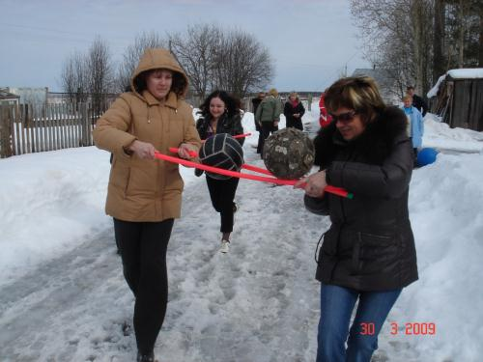
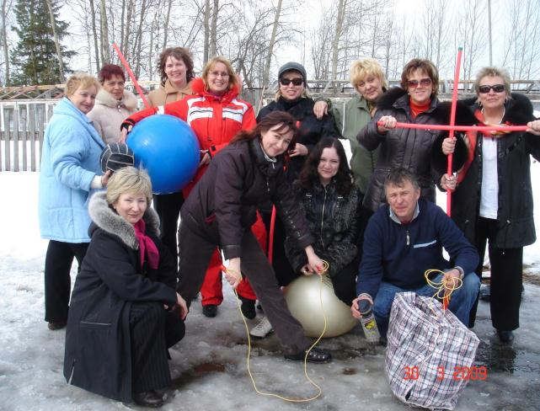
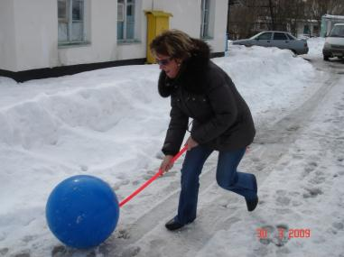
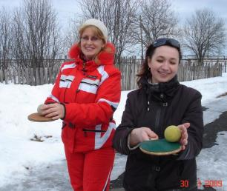
Проблемы нас берут порой в тиски, Жизнь регулярно нервы напрягает - Избавиться от грусти и тоски Активный отдых очень помогает.

Slide 4
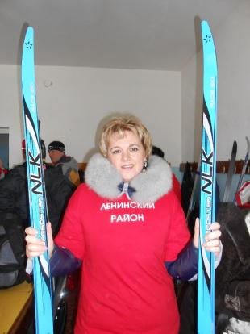
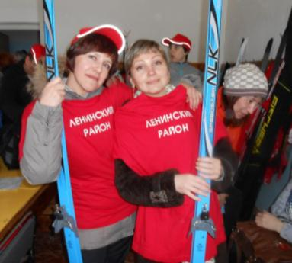
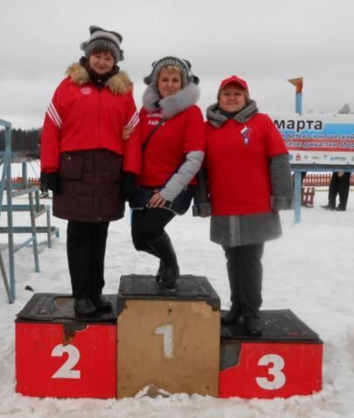
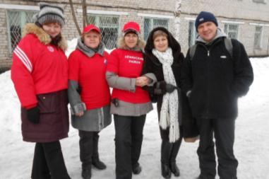
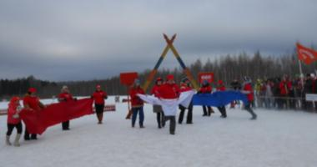
Пусть далеко еще до лета - Сейчас на лыжах эстафета. Все наши первые места. Опять мы- молодцы! Ура!

Slide 5
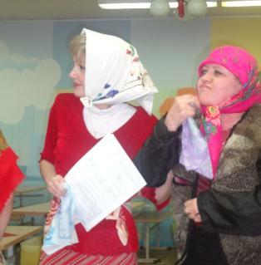
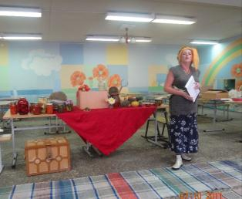
Начинаем петь частушки, Просим не смеяться. Не смотрите так на нас- Можем застесняться!

Slide 6
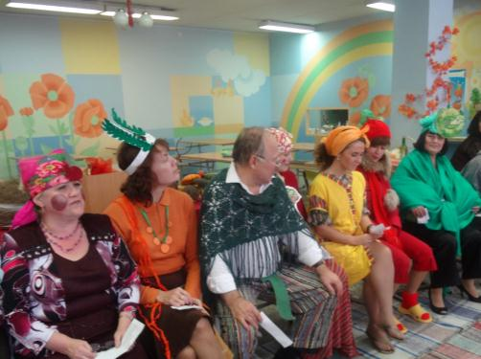
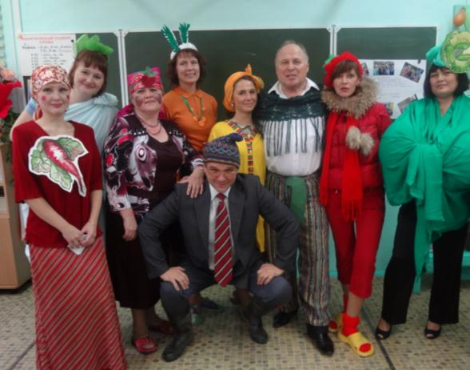
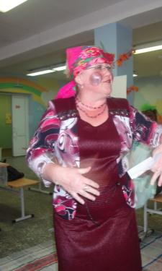
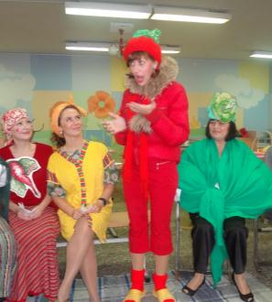
Спор овощей – серьёзный спор, Ведь важно, кто главней. Огурчик, свёкла, иль морковь, А может сельдерей?

Slide 7
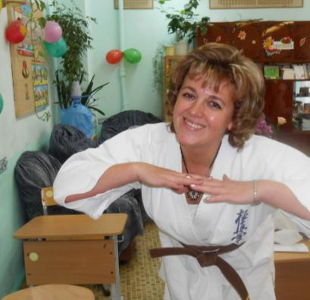
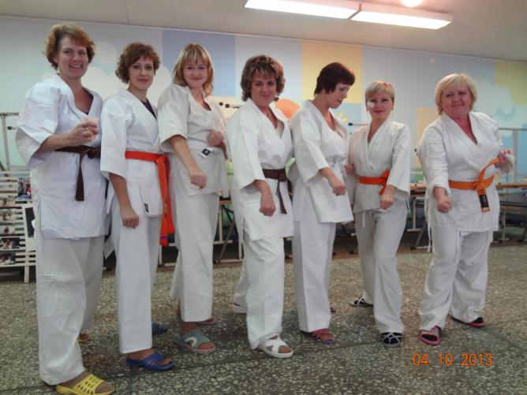
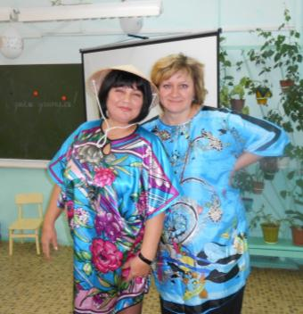
Сотрудничаем мы со школой карате, Таких как мы – не встретите нигде!

Slide 8
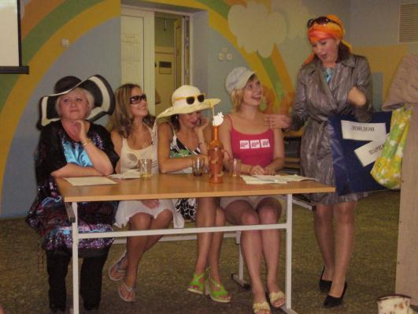
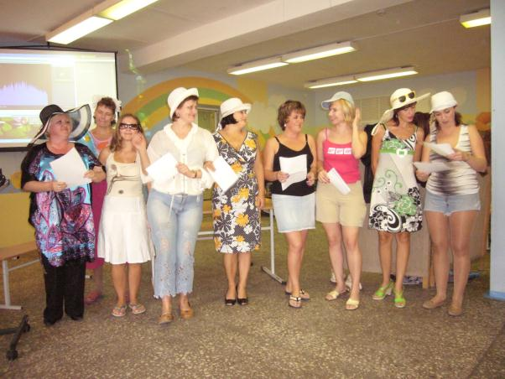
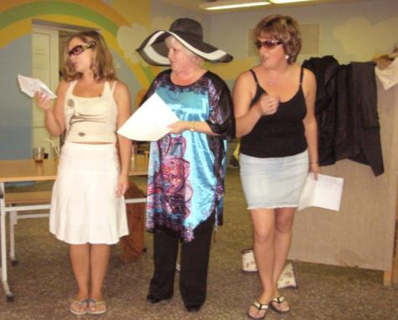
Окончились каникулы. Славная пора! Об отдыхе летнем Отчитаться пора!

Slide 9
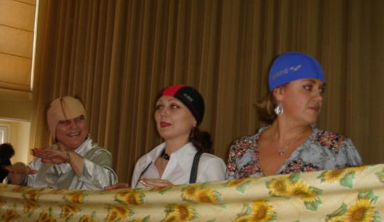
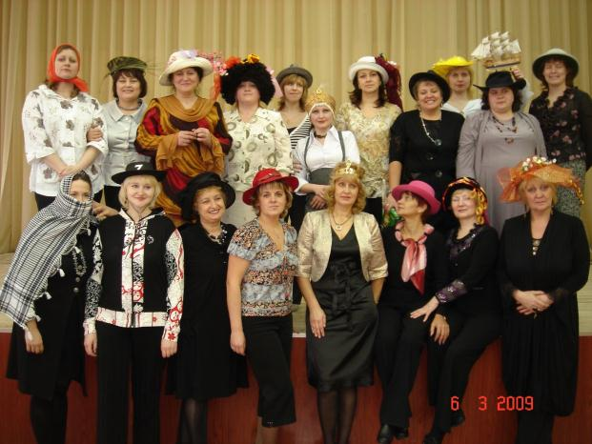
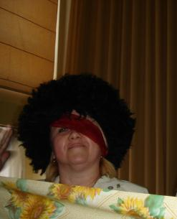
«Конкурс шляп». Вот это развлечение! Все выглядят чудесно! Без сомнения!

Slide 10
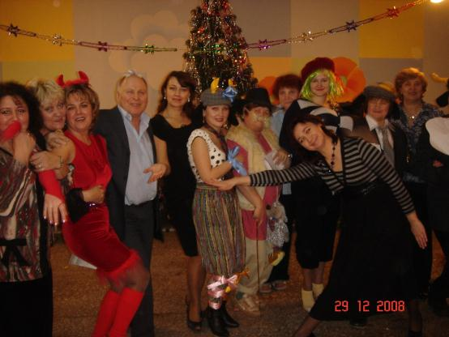
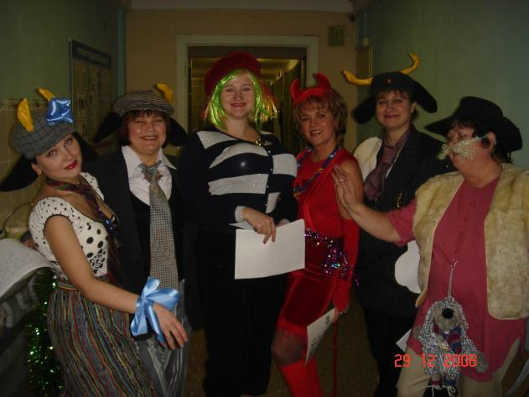
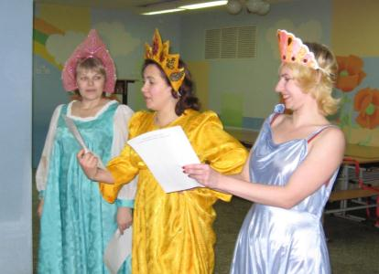
Новый год к нам идёт, Чудо вновь произойдёт. И волшебные мгновенья Вмиг поднимут настроение.

Slide 11
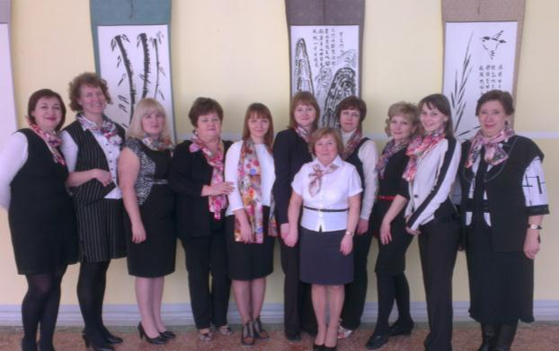
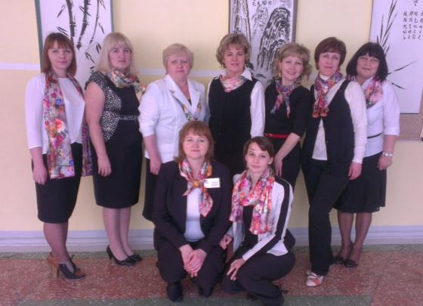
Коль грустно на душе – Ты не хандри! А на любимую работу ты беги!
Тебя там встретит Дружный коллектив,
И вновь к тебе
Вернётся позитив!

